Slide 1
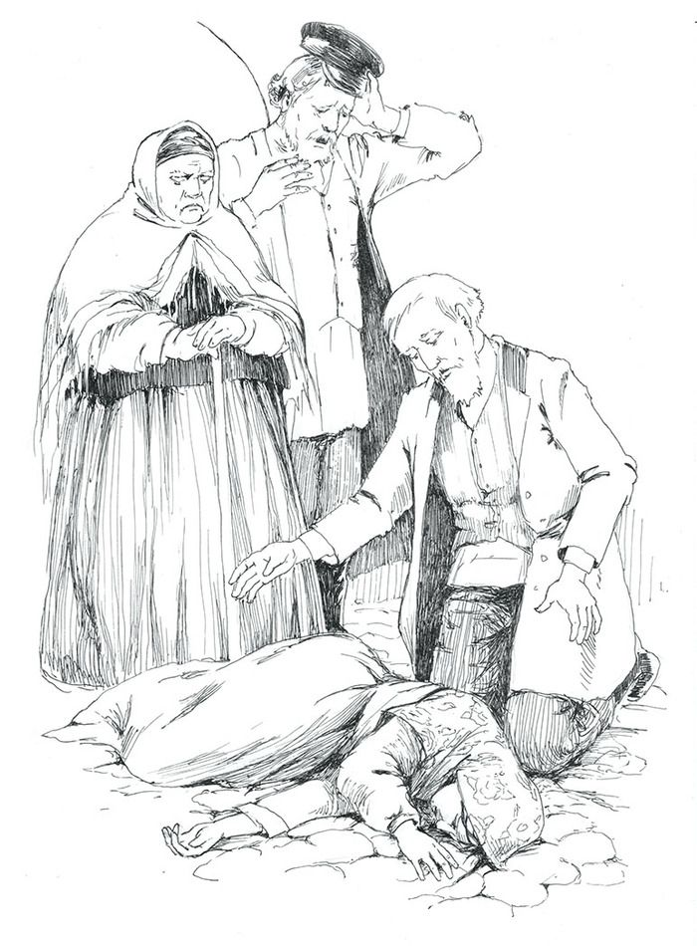
«ГРОЗА» А. Н. ОСТРОВСКОГО. СИМВОЛИКА И КОНЦЕПТЫ ЧЕЛОВЕЧЕСКОЙ ПРИРОДЫ

Slide 2
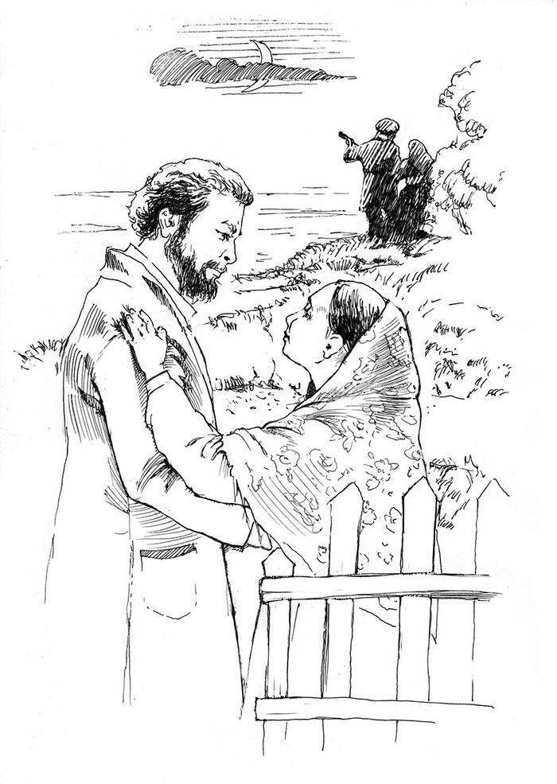
Темы
вопросов:
«…Символы говорят…»
«…Память текста…»
«Я - критик»
«…Узнай героя…»
«Гроза» и её философия

Slide 3
ИГРОВОЕ ПОЛЕ
1
2
3
4
5
6
7
8
9
10
11
12
13
14
15
16
17
18
19
20
21
22
23
24
25
26
27
28
29
30
31
32
33
34
35
36
37
38
39
40
41
42
43
44
45
46
47
48
49
50

Slide 4
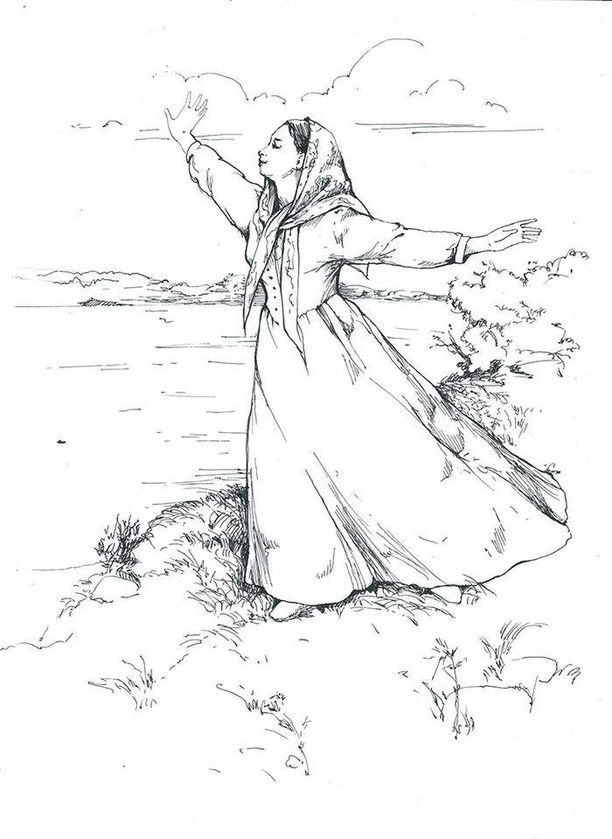
ВОПРОС:
1 . Символы говорят
Подумайте и ответьте, какие символы олицетворяют образ свободы для Екатерины, назовите их.
ОТВЕТ:
Катерина мечтает улететь, вырваться из этого затягивающего пространства. «Я говорю: отчего люди не летают так, как птицы? Знаешь, мне иногда кажется, что я птица. Когда стоишь на горе, так тебя и тянет лететь» – говорит Катя Варваре.
Первый символ свободы: птицы
Одним из главных символов в «Грозе» Островского можно назвать реку Волгу. Она будто разделяет два мира: город Калинов, «тёмное царство» и тот идеальный мир, который придумал себе каждый из персонажей. Трансформируется из символа свободы в символ смерти.
Второй символ свободы (освобождения через физическую смерть): река

Slide 5
ВОПРОС:
2. Память текста
О чем говорил Кулигин:
«В мещанстве, сударь, вы ничего, кроме грубости да бедности нагольной, не увидите. И никогда нам, сударь, не выбиться из этой коры! Потому как честным трудом никогда не заработать нам больше насущного хлеба…»
«В мещанстве, сударь, нравы двуличны и жестоки. Пред сильной публикой праведники кротки и безмолвны, а при ничтожной свободе – распущенны и ретивы…»
«В мещанстве, сударь, нет понятия «совесть», а есть только страх и удовольствие. Между этими двумя огнями и мечутся несчастные, наполняя душу свою новыми грехами…»
ОТВЕТ:
1. Первый вариант

Slide 6
ВОПРОС:
3. Я - критик
Николай Добролюбов дал высокую оценку героине: “Решительный, цельный русский характер... сосредоточенно-решителен, неуклонно верен чутью естественной правды, исполнен веры в новые идеалы и самоотвержен, в том смысле, что ему лучше гибель, нежели жизнь при тех началах, которые ему противны... Вот истинная сила характера!”
Согласны ли вы с ним? Актуальны ли данные внутренние и внешние конфликты в наше время?
По каким причинам подобная история могла бы случиться сейчас?

Slide 7
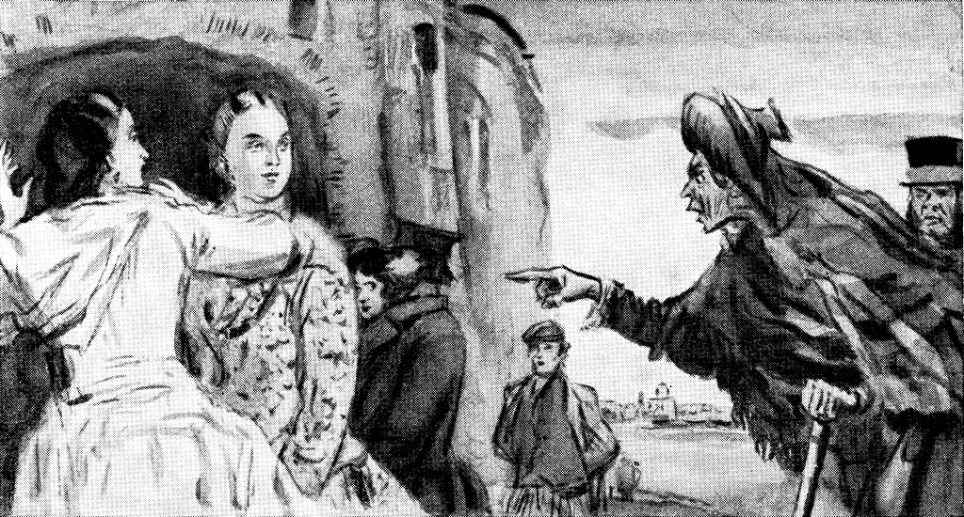
ВОПРОС:
4. Узнай героя
Обеспеченная дама в возрасте, уверенная, что девичья красота непременно должна привести её обладательницу «в самый омут».
ОТВЕТ:
Барыня

Slide 8
ВОПРОС:
5. …«Гроза» и философия…
От странницы Феклуши мы слышим:
«Тяжелые времена, матушка Марфа Игнатьевна, тяжелые. Уж и время-то стало в умаление приходить».
Что значит «Приходить в умаление?»
ОТВЕТ:
Странница Феклуша — один из главных каналов, связывающих Калинов с другими городами, и, по ее мнению, весь окружающий мир, лишенный «благочестия», быстро гибнет: «Еще у вас в городе рай и тишина, а по другим городам так просто содом, матушка: шум, беготня, езда беспрестанная! Народ-то так и снует, один туда, другой сюда».
По мнению Феклуши, в больших городах у суетных людей не осталось даже времени на себя. Таким образом она объясняет понятный процесс ускорения темпа жизни. О времени говорят и другие герои драмы, и из их слов становится ясно, что на самом деле проблемы со временем как раз у жителей Калинова. Кулигин замечает:
«Бедным гулять, сударь, некогда, у них день и ночь забота. И спят-то всего часа три в сутки. А богатые-то что делают? Ну что бы, кажется, им не гулять, не дышать свежим воздухом? Так нет. У всех давно ворота, сударь, заперты и собаки спущены». Время остановилось и в Калинове.
Подчеркнута тема ухода от духовной гармонии.

Slide 9
6. Память текста…
ВОПРОС:
Борис о Катерине:
«Я словно ждал её всю жизнь, как проведение, как судьбу. И надо же такому случится, здесь в Калинове, в этом тёмном царстве, я встретил этот луч солнца…»
«Не могу даже и придумать теперь, что сказать ей, дух захватывает, подгибаются колени! Вот такое у меня сердце глупое, раскипится вдруг, ничем не унять. Вот идет…»
«Кулигин, зачем жить на свете, если нет любви?! Как заполнить пустоту, что окружает нас, пустоту, что заполняет этих серых людей вокруг жестокостью, нелюбовью самих к себе…»
ОТВЕТ:
2 вариант

Slide 10
7. Я - критик
ВОПРОС:
Павел Мельников-Печерский: «Все прежние произведения г. Островского представляют тёмное царство безвыходным, неприкосновенным, таким царством, которому, кажется, не будет конца... . В «Грозе» - не то, в «Грозе» слышен протест против самодурства, слышен из уст каждой жертвы ... Но всего сильнее, по нашему мнению, протест Кулигина. Это протест просвещения, уже проникающего в темные массы домостроевского быта».
Как выражен протест Кулигина? Как выражен протест Варвары? Как выражен протест Тихона? Кто из героев сломлен и не оказывает никакого сопротивления реалиям жизни?

Slide 11
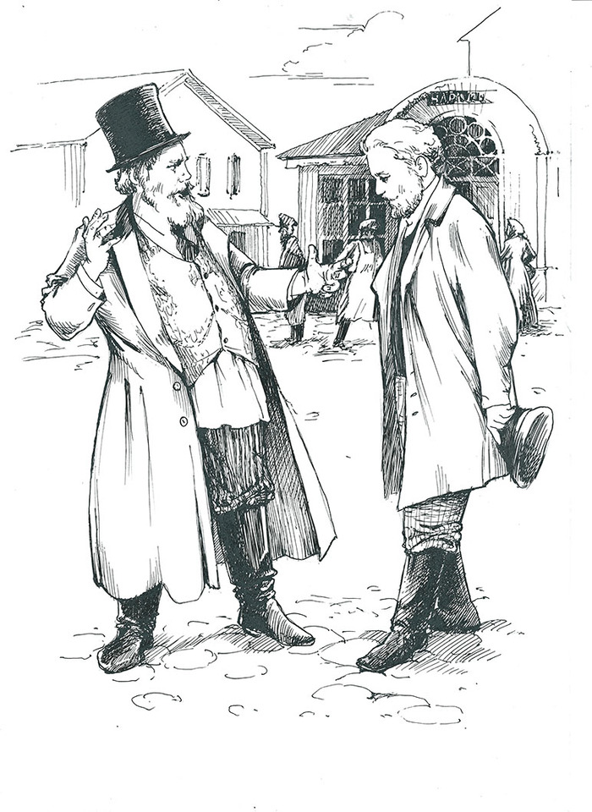
8. Узнай героя
ВОПРОС:
Одет он иначе, чем жители Калинова, на заграничный лад. Имел хорошее образование. Но здесь, в Калинове, это никого не интересует. Его истинное лицо читатель получает возможность увидеть не сразу, а ближе к кульминации произведения.
ОТВЕТ:
Борис

Slide 12
ВОПРОС:
9. Гроза и её философия
Известно, что важной символической деталью является в драме ключ, который Варвара передает Катерине.
Что для Катерины символ ключа?
Как вы считаете, какие пословицы, крылатые слова и устойчивые выражения подходят к этой ситуации?
ОТВЕТ:
Сцена с ключом играет важнейшую роль в развитии конфликта пьесы. В душе Катерины происходит внутренняя борьба. Она воспринимает ключ как искушение, как знак грядущей гибели. Но жажда счастья побеждает: «Да что я говорю‑то, что себя обманываю? Мне хоть умереть, да увидеть его. Перед кем я притворяюсь‑то!.. Бросить ключ! Нет, ни за что на свете! Он мой теперь… Будь что будет, а я Бориса увижу! Ах, кабы ночь поскорее!..».
Ключ выступает символом свободы.

Slide 13
10. Символы говорят
ВОПРОС:
Разумеется, главным символом драмы А. Н. Островского является гроза.
Ответьте: какую смыслообразующую роль играет природное явление в сюжете произведения?
Чем является гроза для Катерины, Дикого, Тихона, Кулигина?
ОТВЕТ:
Гроза является символом назревших перемен, очистительной бурей, нравственной развязкой сюжетной ситуации.
Для Катерины – символом наказания за грех измены,
Для Дикого – Божьей карой, воплощением гнева выше,
Для Тихона гроза сродни гнева матери,
Для Кулигина – символ нового начала, источник силы.

Slide 14
11. Я - критик
ВОПРОС:
Модест Писарев, критик и актер, писал:
«Сущность драмы г. Островского, очевидно, состоит в борьбе свободы нравственного чувства с самовластием семейного быта. С одной стороны, рабское повиновение старшему в доме по древнему обычаю, застывшему неподвижно, без исключений, в неумолимой своей строгости; с другой - семейный деспотизм по тому же закону - выражаются в Кабановых: Тихоне и его матери».
Актуальна ли эта проблематика в наше время? Согласны ли вы с критиком, что сущность драмы только в этом? Объясните почему. Можете ли вы назвать произведения с похожей проблематикой?
ОТВЕТ:

Slide 15
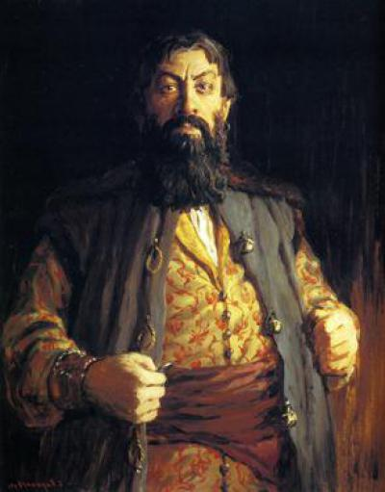
12. Узнай героя
ВОПРОС:
Привык ощущать себя полноправным властелином города. Абсолютно уверен, что имеет права влиять на судьбы жителей, нагло вмешиваясь в их жизнь.
«Захочу - помилую, захочу – раздавлю».
ОТВЕТ:
Дикой

Slide 16
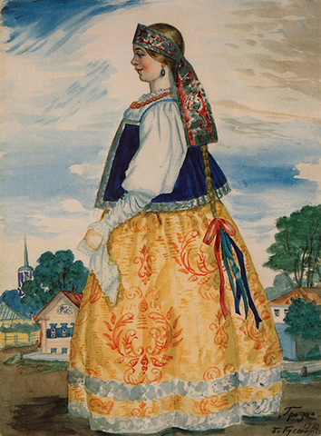
13. Гроза и её философия
ВОПРОС:
Как известно, «Гроза» оставила глубокий след в искусстве, картинах художников, работах режиссеров, сценаристов.
Посмотрите на рисунок. Кого из героев изобразил живописец Борис Кустодиев в 1920 году?
ОТВЕТ:
Варвару

Slide 17
14. Символы говорят
ВОПРОС:
Подумайте нал символикой имён персонажей в пьесе А. Н.Островского. Дайте интерпретацию любым трём.
ОТВЕТ:
Дикой — не только всесильный Савел Прокофьевич, а и племянник его, Борис. Борис — Дикой по отцу. Видим, что он не сумел отстоять свою любовь и защитить Катерину. Целиком во власти “темного царства”. Тихон — Кабанов, как ни “тих” он. Бориса Катерина выбрала едва ли не бессознательно (Борис — по-болгарски “борец”). Катерина – «чистая» в переводе с греческого. Варвара (“варварка”, не христианка и ведет себя соответствующим образом). Кудряш, на которого находится соответствующий Шапкин, урезонивающий его. Кулигин же, помимо известных ассоциаций с Кулибиным, вызывает и впечатление чего-то маленького, беззащитного: в этом страшном болоте он — кулик, птичка — и больше ничего. Он хвалит Калинов, как кулик хвалит свое болото.

Slide 18
ВОПРОС:
15. Память текста…
Что говорила Кабаниха о родительской любви?
Родители для того и нужны, Тиша, чтобы детей своих поучать. Так со времён наших дедов и отцов было, так тому и быть далее. Всё это для порядка в роду.
2. Ведь от любви родители и строги к вам бывают, от любви вас бранят-то, все думают добру научить. Ну, а это всем нынче не нравится.
3. А бранят родители детей от того, что нельзя больше никак вбить в голову неразумным как жить и что делать, ласковое слово да любовь грех рождают в неокрепших душах.
ОТВЕТ:
Второй вариант

Slide 19
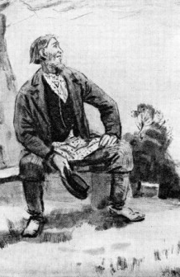
16. Узнай героя
ВОПРОС:
Его восхищает все вокруг. Особенно он любит восторгаться местными пейзажами, а они в Калинове просто великолепны. Радуется каждой травиночке, распустившемуся цветку. Природа вызывает у него немое благоговение перед ней, душевный трепет перед ее неповторимостью.
«Пригляделись вы, либо не понимаете, какая красота в природе разлита».
ОТВЕТ:
Кулигин

Slide 20
17. Гроза и её философия
ВОПРОС:
Известно, что в «Грозе» многие герои ведут себя неправильно. Подумайте, какие «верные заповеди» «Тёмного царства» нарушает Дикой?
Пример:
«К у л и г и н (показывает в сторону). Посмотри-ка, брат Кудряш, кто это там так руками размахивает? К у д р я ш. Это? Это Дикой племянника ругает».
ОТВЕТ:
Он ругается и машет руками. Для русского купца XIX столетия такое по­ведение особенно значимо. Во многих школьных учебниках сказано, что жители Калинова живут по домо­строевским правилам. Однако по «Домострою» как раз положено «не выносить сор из избы», в том числе не ругаться на людях (например, жену нужно «наедине проучить», а бить прилюдно не стоит).

Slide 21
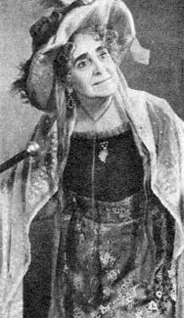
18. Символы говорят
ВОПРОС:
Вспомните образ полусумасшедшей барыни и ситуации, в которых она появляется, что и кому она говорит. Подумайте символом чего она может являться в пьесе?
ОТВЕТ:
Совести Катерины

Slide 22
ВОПРОС:
19. Память текста
Тихон о Катерине:
Хорошо тебе, Катя! А я зачем остался жить на свете и мучиться!
Ах, Катя! Вот и настиг тебя гнев Господень за грехи твои!
Катя, моя Катя, не досталась ты теперь никому…
ОТВЕТ:
Первый вариант

Slide 23
20. Я - критик
ВОПРОС:
Писатель Федор Достоевский писал:
«Галерея русских женщин Островского украсилась новыми характерами, и его Катерина, старуха Кабанова, Варвара, даже Феклуша займут в ней видное место... »
Согласны ли вы с утверждением классика? Почему? Как вы думаете, какая роль отводится в пьесе страннице Феклуше? Что скрывает её образ?

Slide 24
ВОПРОС:
21. Гроза и её философия
Вспомните, с каких слов начинается драма А .Н. Островского:
«Среди долины ровныя, на гладкой высоте…»
Почему?
ОТВЕТ:
Главный посыл этой печальной песни в том, что даже богатство и почести не могут заменить человеку любовь, и мы видим, как одна из главных тем всей пьесы раскрывается уже в первой строке. Другой важный посыл песни Мерзлякова — одиночество «в чужой стороне». Казалось бы, действующие лица «Грозы» живут в родных местах, но чувства героя песни явно определяют и их эмоциональное состояние: в пьесе трудно найти персонажа, который был бы в гармонии с окружающими людьми и миром.

Slide 25
ВОПРОС:
22. Символы говорят
В четвертом действии мы видим на первом плане узкую галерею со старинной, начинающей разрушаться постройкой. Роспись ее напоминает о вполне определенных сюжетах – «геенне огненной», битве русских с Литвой.
ОТВЕТ:
Галерея символизирует последние дни «Темного царства», разрушающихся религиозных устоев общества.

Slide 26
ВОПРОС:
23. Память текста…
Борис о замужней жизни:
В Калинове жизнь замужних – словно сон. Изо дня в день одно и то же, за спиною мужа да мужниной родни сиди да мечтай, как распорядится дворнею да хозяйством.
Вот жизнь-то! Живем в одном городе, почти рядом, а увидишься раз в неделю, и то в церкви либо на дороге, вот и все! Здесь что вышла замуж, что схоронили — все равно.
Замужем в Калинове быть, словно при монастыре жить за забором, куда ни глянь – строгий присмотр да смирение.
ОТВЕТ:
Второй вариант

Slide 27
ВОПРОС:
24. Я - критик
Критик Александр Скабичевский писал:
"...Островский не замедлил в лучшей своей драме "Гроза" обрушиться на домостроевские идеалы в их принципиальном смысле. Здесь ... раскрывается вся гибельность самих этих принципов: люди погибают здесь именно оттого, что их воля скована тяжкими оковами семейного деспотизма…
Согласны ли вы с утверждением? Не считаете ли вы, что Островский вывел институт купеческой семьи уездного города 19 века слишком мрачным?
Есть ли в жизни супругов светлые ноты?

Slide 28
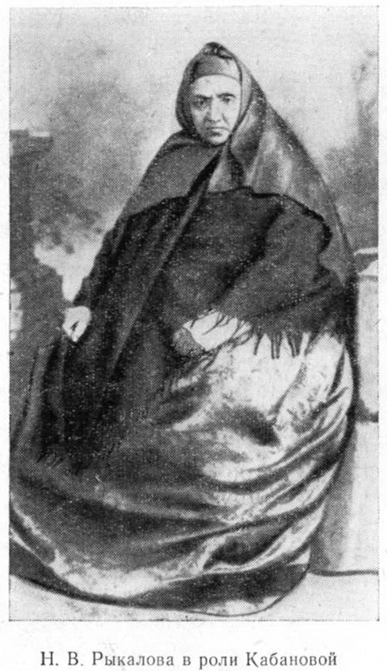
25. Узнай героя
ВОПРОС:
Религиозна. Для неё это скорее дань традиции. Она выполняет обряды на автомате, не особо вникая в процесс
и его значение. Вера в прощение и милосердие у нее отсутствует.
Для нее главное строгое выполнение патриархальных порядков. Это святое.
«Ну, я Богу молиться пойду;
Не мешайте мне…».
ОТВЕТ:
Кабаниха

Slide 29
26. Символы говорят
ВОПРОС:
Как вы думаете, почему Кулигин стремится создать именно перпетуум-мобиле? Верит ли он, что создаст вечный двигатель на пользу всех жителей города?
ОТВЕТ:
Свет и просвещение не нужны жителям Калинова. Перпетуум-мобиле – символ абсолютного обновления, утверждения технологического и гуманистического сознания

Slide 30
ВОПРОС:
27. Память текста…
Катерина о своем детстве и юности:
«До замужества я жила хорошо в батюшкином доме. Хоть и в строгости. Работала я много, правда, всё больше в нашем птичнике. С тех пор я и люблю птичек – божиих созданий…».
«Потом пойдем с маменькой в церковь, все и странницы — у нас полон дом был странниц да богомолок. А придем из церкви, сядем за какую-нибудь работу, больше по бархату золотом, а странницы станут рассказывать: где они были, что видели, жития разные, либо стихи поют. Так до обеда время и пройдет».
«Детства я своего почти не помню. Помню, что частенько ходили мы с маменькой в городскую церковь, а после делали покупки к обеду, стол у нас всегда был вкусен и приятен, не тот, что у Кабановых…»
ОТВЕТ:
Второй вариант

Slide 31
ВОПРОС:
28. Я - критик
Критик Евгений Эдельсон писал:
"... в протестующей Катерине и в том, что задавило это светлое создание, мы узнаем свое, народное. Мы с наслаждением видим усилия автора найти в данных русской же жизни новые начала, способные к борьбе слишком уже отяготевшими над нею старыми формами, и торжествуем успех автора как бы нашу собственную победу. Мы чувствуем неизбежность гибели того существа, к которому автор успел возбудить все наши симпатии, но мы радуемся в то же время новым, живым силам…
Согласны ли вы с писателем? Подумайте, как ещё могла бы закончиться эта история?

Slide 32
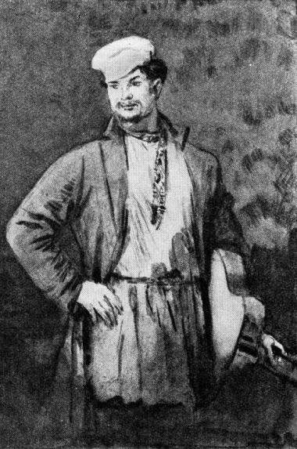
ВОПРОС:
29. Узнай героя
Его ничем не запугать. Страх ему несвойственен. Даст отпор любому, кто попробует на него голос повысить. За словом в карман не лезет.
«Он - слово, я – десять; плюнет, да и пойдет. Нет, уж я перед ним раболепствовать не стану».
ОТВЕТ:
Ваня Кудряш

Slide 33
ВОПРОС:
30. Гроза и её философия
Одной из проблем драмы «Гроза» является конфликт поколений, отношения отцов и детей. Назовите 4 пары персонажей, связанных данной связкой.
ОТВЕТ:
Кабаниха – Тихон
Дикой – Кудряш
Кабаниха – Варвара
Дикой - Борис

Slide 34
ВОПРОС:
31. Память текста…
Каким образом Тихон фактически признаётся Кулигину в своём бессилии?
«А что мне делать, Кулигин? Маменька, ведь всю жизнь как гроза. Не смог, не выстоял в детстве, а теперь-то уже и поздно. Только и остаётся смиренно слушаться».
2. «А, знаешь, что всему причиной? Всю жизнь маменька хотела дочерей, чтобы учить их уму-разуму, видимо, и попался я ей под горячую руку. Так и привыкла мной помыкать. Так и живём».
3. «Что ж мне, разорваться, что ли? Нет, говорят, своего-то ума. И, значит, живи век чужим. Я вот возьму да последний-то, какой есть, пропью; пусть маменька тогда со мной, как с дураком, и нянчится».
ОТВЕТ:
Третий вариант

Slide 35
32. Я - критик
ВОПРОС:
Литературный и театральный критик Аполлон Григорьев писал, что в пьесе концептуально важное значение приобретает изображение народной жизни.
Согласны ли Вы с писателем? Считаете ли вы, что тема национального характера превосходит идейную основу произведения? Могла ли подобная история случиться среди персонажей других сословий?

Slide 36
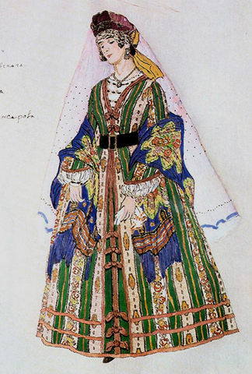
ВОПРОС:
33. Узнай героя
«Гроза» Александра Островского была десятки раз поставлена на самых разных театральных подмостках, вдохновляла деятелей искусства на создание собственных творческих работ. Эскиз костюма какого персонажа мы видим в исполнении художника Александра Головина (1916 год).
ОТВЕТ:
Костюм Екатерины

Slide 37
34. Гроза и её философия
ВОПРОС:
Считается, что в «Тёмное царство» Калинова живет по архаичным, устаревшим законам, которые полностью не устраивали молодое поколение. Критики часто ссылаются на описание в драме неуместности Домостроевских законов, которые так хорошо знала Марфа Игнатьевна. А сколько лет могло быть самой старухе Кабанихе?
ОТВЕТ:
Кабанова жалуется на свой возраст:
«Мать стара, глупа; ну, а вы, молодые люди, умные, не должны с нас, дураков, и взыскивать».
Разворчавшейся Кабанихе верить не стоит: в пьесе не говорится, сколько ей лет, и это нетипичный случай для Островского, обычно точно указывающего возраст своих героев. И все же можно предположить, каков возраст этой героини. На сцене свекровь Катерины долгое время было принято изображать глубокой старухой. Однако едва ли это верно. Тихон, сын Кабанихи, еще молодой человек. Купеческие дочери выходили замуж очень рано: в одной из первых пьес Островского «Семейная картина» купчиха вспоминает, как вышла замуж в 13 лет. После 1830 года такие ранние браки были запрещены, однако, даже если Кабаниха вышла замуж в 16, ей вполне может быть меньше 40 лет.

Slide 38
ВОПРОС:
35. Символы говорят
От рассказчика-Кулигина мы многое узнаём о нравах Калинова. Очень часто он говорит о закрытых замках и воротах.
Что они символизируют?
ОТВЕТ:
В 3-м действии Кулигин говорит о том, что домашняя жизнь богатых людей города сильно отличается от публичной. Замки и закрытые ворота, за которыми “домашние едят поедом да семью тиранят”, являются символом скрытности и лицемерия.
В этом монологе Кулигин обличает “темное царство” самодуров и тиранов, символом которых является замок на закрытых воротах, чтобы никто не мог увидеть и осудить их за издевательства над членами семьи.

Slide 39
36. Я - критик
ВОПРОС:
Известно, что в рамках критики Борис, несмотря на наличие некоторых положительных черт, таких как доброта, кротость и образованность, относится к типичным представителям «Темного царства».
Почему?
Согласны ли вы с этим утверждением? Объясните свою позицию.

Slide 40
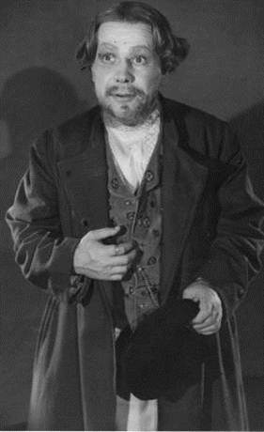
ВОПРОС:
37. Узнай героя
Имел дурные пристрастия. Хорошим способом отвлечься от семейных проблем считал чарку-другую вина. На время запоя забывал обо всех своих проблемах.
«Я как выехал, так загулял. Уж очень рад, что на волю-то вырвался. И всю дорогу пил, и в Москве все пил…»
ОТВЕТ:
Тихон Кабанов

Slide 41
38. «Гроза» и её философия…
ВОПРОС:
Драма начинается с описания необъятных красот русской земли. Подумайте, какая роль отводится бескрайним и прекрасным пейзажам в пьесе?
ОТВЕТ:
Первой и, пожалуй, основной ролью, которой наделяет автор природу, является художественная, так как на протяжении всей пьесы он рисует удивительно красивый пейзаж, который открывается с высокого берега Волги с его необъятным простором, невольно заставляющим душу петь. Но этот образ Великой и прекрасной реки противопоставляется мрачной удушающей атмосфере города Калинова, которая дает общее представление о его обитателях .

Slide 42
ВОПРОС:
39. Символы говорят
Как вы считаете, почему Кулигин был именно часовых дел мастером? Имеет ли это какое-либо отношение к его роли в сюжетном рисунке драмы?
ОТВЕТ:
Возможно автор неспроста поставил Кулигина «над временем». Являясь неким голосом «протеста», и в то же время являясь жителем Калинова, изобретатель изрекает чуждые для «Темного царства» идеи о деле для общего блага.
Таким образом, автор позволяет ему «выпадать» из общей картины ценностей жителей города.

Slide 43
40. Память текста…
ВОПРОС:
Борис в финальной сцене прощания с Катериной:
Ах, кабы знали эти люди, каково мне прощаться с тобой! Боже мой! Дай бог, чтоб им когда-нибудь так же сладко было как мне теперь. Прощай, Катя! Злодеи вы! Изверги! Эх, кабы сила!
Эх, Катя, Катерина. Не кручинься, скоро свидимся, не успеешь глазом моргнуть, как встретимся здесь – на берегу Волги.
Да и пусть болтают, что хотят. Оставь, не думай об этом. Ведь любовь-то наша пройдет через все оковы и преграды, словно вода, словно дым, и будем мы вместе, несмотря на невзгоды.
ОТВЕТ:
1 вариант

Slide 44
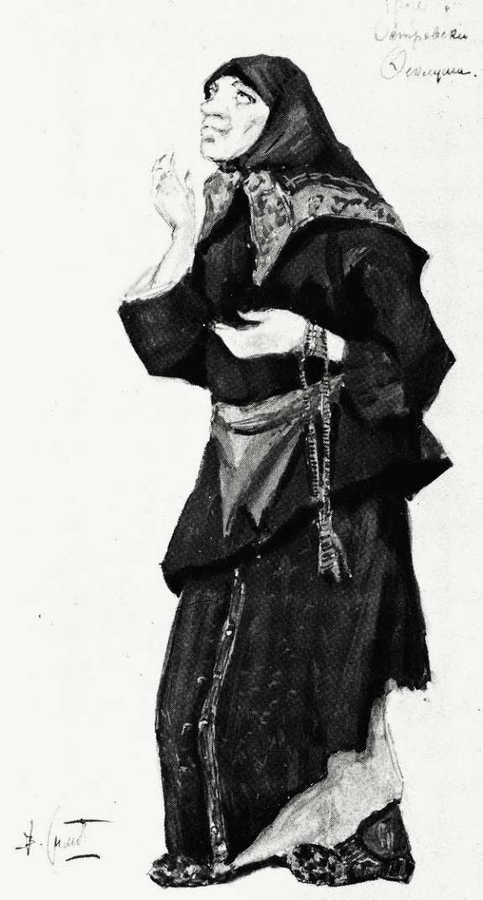
ВОПРОС:
41. Узнай героя
Островский не соизволил упомянуть о том, как выглядит персонаж. Скорее всего, среднего возраста. Волосы нечесаные.
Мы скорее даже больше слышим персонаж, чем видим его:
«Бла-а-лепие, милая, бла-а-лепие! Красота дивная! Да что уж говорить! В обетованной земле живете! И купечество все народ благочестивый, добродетелями многими украшенный».
ОТВЕТ:
Странница Феклуша

Slide 45
ВОПРОС:
42. «Гроза» и её философия
Как известно, именно пьесы А. Н. Островского обогатили русскую литературу яркими женскими образами и характерами. Сравните Катерину и Ларису Огудалову. Назовите сближающие их обстоятельства судьбы. Не менее 5 положений.
ОТВЕТ:
Для обеих смерть становится освобождением.
Их избранниками поневоле становятся слабые мужчины: Тихон Кабанов и Карандышев.
Для обеих Волга – символ свободы, принесший им смерть.
Обе богобоязненны, ходят в церковь.
Обе хотят любить, но не находят любви.

Slide 46
43. Символы говорят…
ВОПРОС:
Автор показывает, что у Марфы Игнатьевны и Катерины есть схожие духовные скрепы – веры в Бога, христианские практики – молитва, посещение храма, привечание странниц.
Но одинакова ли вера двух героинь?
ОТВЕТ:
В девичестве Катерина делала именно то, чего требует от домашних Кабаниха: жила согласно традиционному укладу купечества. Ровно это делает Катерина — причем не «из-под неволи», а от души, искренне.
Как ни странно, именно у этих героинь, Катерины и Кабанихи, — обычно противопоставляемых! — наиболее близкие взгляды на жизнь. Различие между ними не в моральных нормах, а в отношении к ним: Кабаниха хочет, чтобы люди следовали «калиновскому» жизненному кодексу по необходимости, а Катерина считает, что это должно идти от души.

Slide 47
ВОПРОС:
44. Память текста…
Кабанов о Борисе в 5 действии:
1. «Ох, уж этот Дикой. Вся его фамилия в его натуре. Мыслимо ли это, как только муж за порог, в чужой огород лазить?! Да пусть леший унесёт его куда подальше, а дядька не в жисть не даст ему ни копейки».
2. «А ведь я и сам виноват, Кулигин. Правильно меня матушка дураком величает... Коли б не был дураком, увидел бы, почувствовал вовремя что происходит… Сам виноват я»
3. «Собрался совсем, и лошади уж готовы. Так тоскует, беда! Уж я вижу, что это ему проститься хочется. Ну, да мало ли чего! Будет с него. Враг ведь он мне, Кулигин! Расказнить его надобно на части, чтобы знал…»
ОТВЕТ:
Третий вариант

Slide 48
ВОПРОС:
45. Я - критик
В критике пьес Островского можно часто найти упоминание связки произведений «Гроза» и «Бесприданница». Первая – как приближение реформ, второе – как их переосмысление и освоение. Попробуйте привести 3 примера связи пьес, как отражение единого процесса в обществе.
Относительно:
Технического прогресса
Внешнего образа городов на Волге
Ведущих ценностей
ОТВЕТ:
В Г. Боятся и отрицают технический прогресс, в Б. используют для извлечения прибыли
В Г. Мы видим только трактиры и разруху, в Б. набережную, магазины, улицы.
В Г. Ведущие ценности – устаревшие деспотичные моральные устои, в Б. – только деньги, классовая принадлежность.

Slide 49
ВОПРОС:
46. «Гроза» и её философия…
В чем воплощение чистоты Катерины? Какой сюжетный поворот использует автор, чтобы дать нам понять это?
ОТВЕТ:
Возвращает нас в детство Екатерины. Нездешние сады и дворцы, пение ангельских голосов, полет во сне — все это символы чистой души, еще не знающей противоречий и сомнений. Но безудержное движение времени находит выражение и в снах Катерины: «Уж не снятся - мне, Варя, как прежде, райские деревья да горы; а точно меня кто-то обнимает так горячо-горячо и ведет меня куда-то, и я иду за ним, иду...». Так переживания Катерины находят отражение в снах.

Slide 50
ВОПРОС:
47. Символы говорят
Подумайте, символом чего выступают фантастические рассказы странниц, сплетни и слухи?
Жители городка, например, верят, что Литва упала с неба:
1-й . А говорят, братец ты мой, она на нас с неба упала. <...> Женщина . Толкуй еще! Все знают, что с неба; и где был какой бой с ней, там для памяти курганы насыпаны.
1-й . А что, братец ты мой! Ведь это так точно!
ОТВЕТ:
символом невежества, косности,
ограниченности

Slide 51
48. Память текста…
ВОПРОС:
В чем, по мнению Кабанихе, должна выражаться любовь жены к мужу:
«Бывает, уедет муж, жена – в покои, там запрётся и ну молиться о его здравии, часа три, не меньше, а после пойдет, да займется приготовлением дома к его возвращению, да обязательно к столу самое лучшее…»
2. «Любовь твоя Катерина, обманчива. Как же можно мужа отпускать без единой слезинки да добрых напутствий, нет бы родной землички мужа положить в карман, чтобы верен был да возвращался поскорее, нет же… Всё у тебя не как у людей…»
3. «Ты вот похвалялась, что мужа очень любишь, вижу я теперь любовь-то. Другая хорошая жена, проводивши мужа, часа полтора воет, лежит на крыльце; а тебе, видно, ничего»
ОТВЕТ:
Третий вариант

Slide 52
49. Я - критик
ВОПРОС:
Критики отмечают, что в монологах Кулигина и Феклуши звучит мотив суда. Феклуша говорит о суде, который несправедливый, хоть и православный. Кулигин же говорит о суде между купцами в Калинове, но и этот суд нельзя считать справедливым, так как главной причиной возникновения судебных дел является зависть, а из-за бюрократии в судебных органах дела затягиваются, и каждый купец рад только тому, что “да уже и ему станет в копейку”.
Что символизирует собой калиновский суд? Боятся ли герои драмы высшего суда?
Суд Калинова символизирует
Несправедливость, царящую в Темном царстве.
ОТВЕТ:

Slide 53
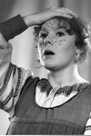
50. Узнай героя
ВОПРОС:
Бойкая и живая, в пятом действии эта героиня значительно меняется, не находит сил для того, чтобы ответить Тихону. Именно ей принадлежат слова: «Да и то сказать: на всякий час не остережешься!»
ОТВЕТ:
Глаша

Slide 54
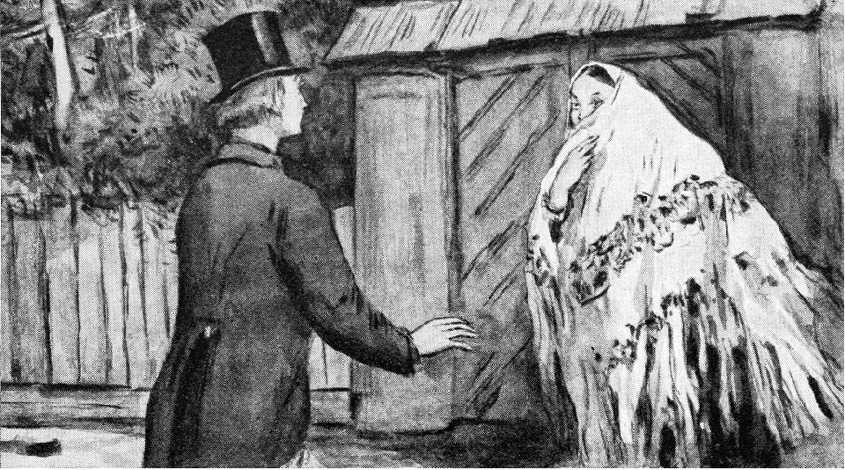
ПОДВЕДЁМ ИТОГИ

